Slide 1
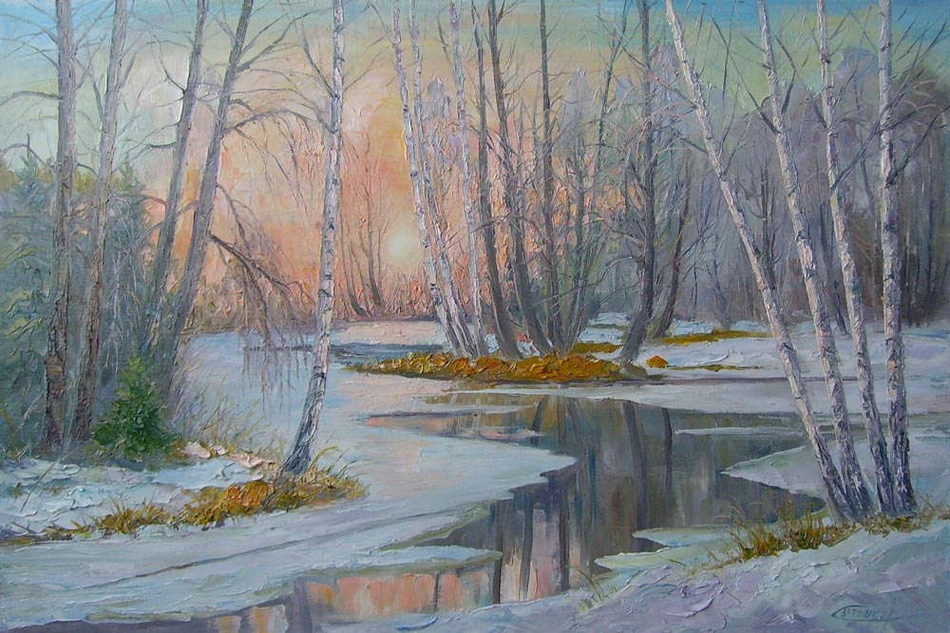
Восемнадцатое февраля
Классная работа

Slide 2

В списке вы мой обнаружите корень,
Суффикс - в собрании встретите вскоре,
В слове рассказ вы приставку найдете,
В целом, по мне на уроки пойдете.

Slide 3
В причине вы мой обнаружите корень,
Приставку в собрании встретите вскоре,
В слове строение суффикс найдете.
Вы его пишите дома и в школе!

Slide 4


Slide 5
Чередующиеся а-о в корнях лаг-лож
Задание: распределить слова в 2 столбика
-лаг- -лож-
Прил..жить усилия
Возл..жить цветы
Предл..гать помощь
Затруднительное пол..жение
Пол..гаться на друга
Сумма сл..гаемых
Произвести сл..жение
Прол..жить путь

Slide 6
Слова с корнем -лаг-:
Предлагать помощь
Полагаться на друга
Сумма слагаемых

Slide 7
Слова с корнем -лож-:
Возложить цветы
Приложить усилия
Затруднительное положение
Проложить путь
Произвести сложение

Slide 8
*Дополнительное задание:
Вставьте пропущенное слово:
«Для сохранения здоровья
не … в еду много соли»

Slide 9
Запомните!
Корни –лаг/лож- употребляются только с приставками: положить, приложить и т.д.
Для сохранения здоровья не клади в еду много соли

Slide 10


Slide 11
Возр…ста выр…сли р…стки р…стут водор…сли. выр…щенный выр…стить
Правописание слов с корнями –раст/ращ/рос-

Slide 12
Тест по теме «Морфемика»
1. К морфемам не относится:
а) окончание
б) основа
в) суффикс

Slide 13
2. Приставки.
В каком слове на месте пропуска пишется буква З?
а) бе...полезный
б) ра...гадать
в) бе...чувственный

Slide 14
В слове ...бегать пишется:
а) буква з, так как она стоит перед звонким согласным
б) буква с, так как приставки з не бывает

Slide 15
Корень слова.
В каком слове на месте пропуска пишется буква Ё?
а) ж..нглер
б) ш..рох
в) деш...вый

Slide 16
Укажите ряд слов, в которых на месте пропуска нужно писать букву А:
а) изл...жить, распол...гать, распол...жить
б) р...стение, подр...стать, отр..сль
в) сл...гать, распол...гать, распол...жить

Slide 17
В каком ряду слов пропущена буква А?
а) отр…слевой, пол…жение
б) р…сток, изл…жить
в) прир…щение, отр…сль

Slide 18
В каком слове на месте пропуска пишется И?
а) лисиц..н хвост
б) ц..трусовый сок
в) громко ц...кнуть

Slide 19
Домашнее задание – выполнить задание № 3 на карточке
Стр. 41 – контрольные вопросы
(устно)

Slide 20


